Slide 1
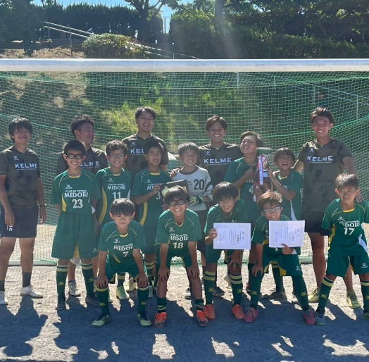
FC緑・JY・Jr
豊富な
試合！！
選手大募集
キャンペーン9月～10月入会
初心者OK!
＊入会者・オリジナル練習着・ソックス2本プレゼント
＊グループ（3名以上）割引あり
＊紹介者も特典あり
女子
大歓迎!
女子・kids
大歓迎!

